Slide 1
ГосНИИ авиационных систем (ГосНИИАС)
Э.Я.Фальков
Интеграция беспилотных
авиационных систем
в общее воздушное пространство:
ключевые технические проблемы
и пути решения

Slide 2
Существующая ситуация в мире
В настоящее время широко используемые и отвечающие всем стандартам ИКАО технические средства организации полётов пилотируемой авиации оказываются недостаточными для интеграции БАС в общее воздушное пространство.
Отсутствие нормативно-правовой базы и норм лётной годности БАС объясняется в первую очередь отсутствием приемлемых технических решений.

Slide 3
Состояние вопроса интеграции БАС в гражданское воздушное пространство в мире и в Российской Федерации
Мир: стандарты ИКАО не ранее 2020 – 2023 г., в то же время нет единого понимания в решении узловых технических вопросов: наблюдение, управление, BRLOS, DAA, security, …; беспилотников много – стандартов нет;
Россия: по сравнению с миром – беспилотников очень мало, но технические пути решения организации полётов БАС в общем воздушном пространстве по существующим стандартам ИКАО, EUROCAE, ETSI – неоднократно продемонстрированы
Как объяснить? – Используются различные технические решения и различные стандарты

Slide 4
Установка АЗН-В на вертолете Ми-8 заняла 1 час

Slide 5
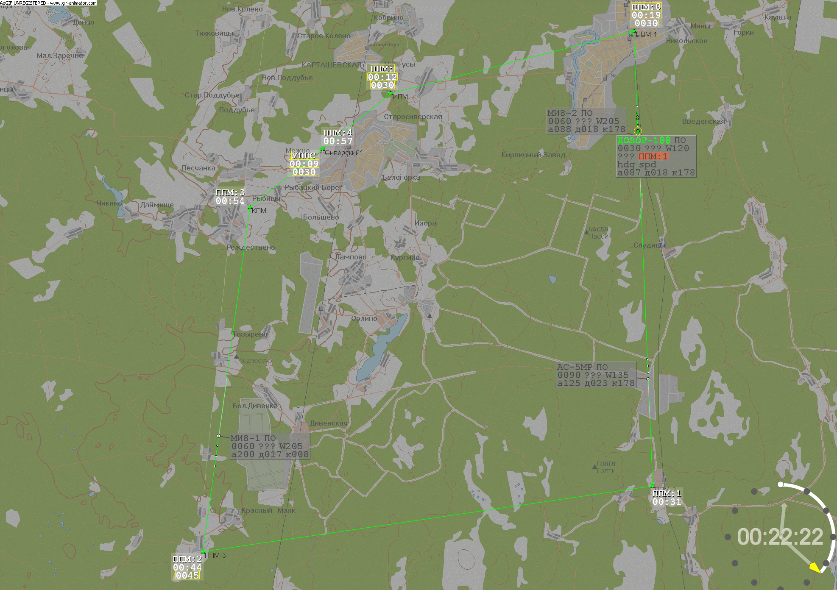
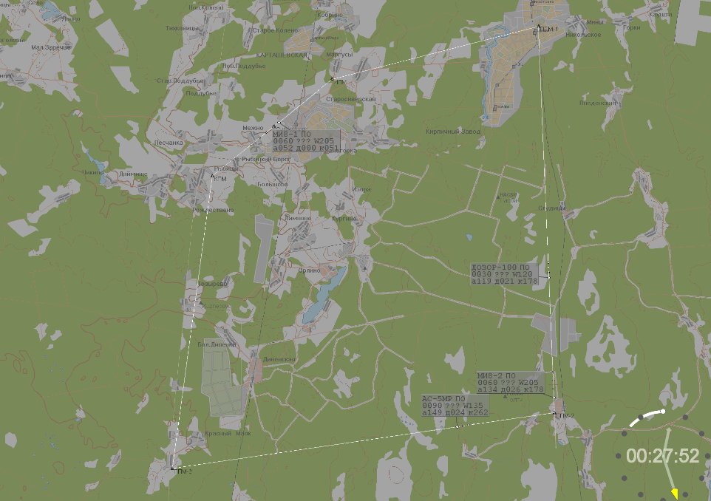
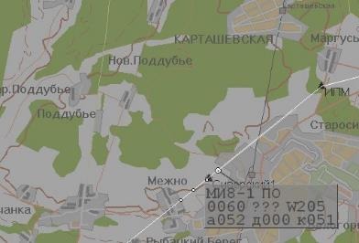
Посадка вертолета Ми-8-1
Время: 15:29
Запись полета в районе аэродрома Сиверский 24.05.2011г.

Slide 6
Основные технические проблемы при внедрении БАС в гражданское воздушное пространство
Навигация: основные полёты БВС в России в классе G, где помощь диспетчера УВД не нормируется и навигационные наземные технические средства минимальны; единственный практический выход – спутниковая навигация;
Опасность потерять связь с воздушным судном; связь должна быть устойчивой к разного рода непреднамеренным сбоям и к кибератакам;
Связь (беспилотное ВС-пилот) и (БВС-центр УВД) в условиях отсутствия прямой радиовидимости;
Предупреждение столкновений в воздухе - Detect And Avoid (аналог TCAS) между БВС и всеми остальными ВС;
Общая кибербезопасность при радиообмене данными и голосовыми сообщениями (борт-земля) и (борт-борт).

Slide 7
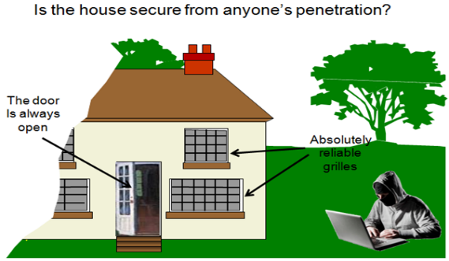
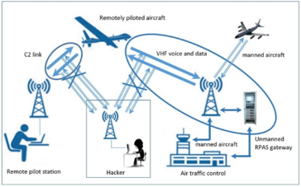
Состояние со стандартами по кибербезопасности на 2018 г.

Slide 8
БАС: множественность путей доставки информации
Одним из важных моментов обеспечения интеграции ДПАС в гражданское воздушное пространство является требование к надёжности связи между СВП и ДПВС. Когда какое-либо ДПВС способно быть соединёнными со своей СВП не только напрямую, но также и через некоторые другие пути с заданными характеристиками по надёжности связи, робастность функционирования БАС в гражданском воздушном пространстве существенно повышается.
Когда какое-либо ДПВС способно получать данные не только от своей СВП и передавать данные не только о собственном ДПВС, фактически предоставляется функция ретранслятора в режиме переприёма через ДПВС. В этом случае СВП может посылать командный сигнал для модификации поведения своего ДПВС не только напрямую, но и с помощью одного или более ДПВС, действующих как находящаяся в воздухе ретрансляционная станция/станции.
Вместо ДПВС могут применяться и другие ВС, если они оснащены надлежащими приёмопередатчиками ЛПД С2.

Slide 9
Самоорганизующаяся сеть в воздухе
При получении информации от окружающих ВС, использовании этой информации для собственной ситуационной осведомлённости и самоэшелонирования (фактически являющегося фундаментом для построения последующих систем Detect and Avoid), передаче данных о собственном положении и передаче (при необходимости) полученных данных на все оборудованные ВС, СВП и УВД, ДПВС будет действовать как узел воздушной сети.
Одно из важных свойств такой сети – робастность (повышенная устойчивость к помехами и к различного рода сбоям). ДПВС может получать управляющие сигналы/посылать статусную информацию не только напрямую от/к своей СВП, но и через находящиеся поблизости ДПВС или другие оборудованные ВС (действующих как ретрансляционные станции), при необходимости, несколькими дополнительными путями.
Воздушная сеть должна удовлетворять ряду требований, это же соответственно относится и ЛПД С2.

Slide 10
12-я аэронавигационная конференция Монреаль, 19-30 ноября 2012 г.
Доклад комитета конференции по пункту 1 повестки дня
«Рекомендация 1/10. Автоматическое зависимое наблюдение – самоорганизующиеся беспроводные сети передачи данных.
ИКАО рассмотреть вопрос использования самоорганизующихся беспроводных сетей передачи данных на основе технологии VDL режима 4, принимая во внимание:
a) возможные технические преимущества;
b) возможность удовлетворения какой-либо насущной эксплуатационной потребности;
c) влияние на мировой парк воздушных судов с точки зрения аспектов разработки и переоснащения».

Slide 11
38-я Ассамблея ИКАО

Slide 12
В чём проблемы?

Slide 13
НАБЛЮДЕНИЕ
Стандартное наблюдение беспилотного воздушного судна (БВС) системой УВД (борт-земля):
- вторичная радиолокация (ВРЛ);
мультилатерация (МПСН);
автоматическое зависимое наблюдение радиовещательного (АЗН-В) или контрактного (АЗН-К) типов.
Наблюдение «борт - борт» с обеспечением ситуационной осведомлённости пилотов: только наблюдение типа АЗН-В.

Slide 14
АЗН-В – какое?
Помимо УВД, БВС должно также наблюдаться станцией внешнего пилота (СВП).
С позиции СВП методы ВОРЛ и МПСН не применимы по экономике.
Остаётся только какое-либо АЗН-В.
Линии передачи данных (ЛПД) – кандидаты для АЗН-В:
- 1090 ES;
- УКВ ЛПД режима 4 (VDL-4).
В соответствии с практикой, АЗН-В на базе 1090 ES по причинам кибербезопасности без поддержки ВРЛ и/или МПСН для наблюдения борт-земля использовано быть не может.
Валидация данных АЗН-В/1090 для применений борт-борт с использованием TCAS возможна на ограниченных расстояниях
(~ 40 км) и для ограниченной номенклатуры взаимодействующих воздушных судов, не для взаимодействия БАС-вертолёт, БАС-АОН, БАС-БАС.

Slide 15
«Россия – родина слонов»
1. «Концепция интеграции беспилотных воздушных судов и воздушных судов авиации общего назначения в единое воздушное пространство Российской Федерации». Принцип объединения в одну корзину БВС и ВС АОН вызывает сомнения . Подобного объединения нет ни в одной стране мира. Предположительно, такое объединение обусловлено в большинстве случаев небольшими размерами БВС и ВС АОН?
Между тем небольшие размеры воздушных судов абсолютно не являются определяющим признаком; по составу оборудования, принципам организации полётов в общем воздушном пространстве и многим другим показателям полёты ВС АОН и БВС резко отличаются. Впереди много неприятностей.
2. Аналогичное объединение с космическими беспилотниками. Ни в одной стране мира.
3. В последние несколько лет в Российской Федерации Минтрансом России стали активно продвигаться технологии МПСН на базе использования ЛПД 1090 ES, настолько активно, что по количеству предполагаемых к установке наземных станций МПСН Россия собирается более чем в 15 раз превысить количество наземных станций МПСН во всём мире, вместе взятых, несмотря на колоссальную стоимость создания и эксплуатации указанной технологии и отсутствие целого ряда аэронавигационных функций.

Slide 16
Разница между двумя АЗН-В (1)
Сравнение технологий АЗН-В/1090 и АЗН-В/4.
В исследованиях западных специалистов многократно и детально показано наличие проблемы отсутствия киберзащищённости АЗН-В/1090 и указано на отсутствие результатов при многократных попытках различных научных и промышленных коллективов обеспечить такую киберзащищённость. Вынужденная проверка правильности данных АЗН-В/1090 осуществляется за пределами технологии АЗН-В/1090 с привлечением дорогостоящих ВРЛ или МПСН. Проверка правильности данных АЗН-В/4 осуществляется внутри АЗН-В/4, без использования внешних источников навигационных данных, за счёт свойств ЛПД VDL-4. Правильность функционирования АЗН-В/4 в каждый момент времени осуществляется посредством сравнения расстояния между двумя произвольными приёмопередатчиками АЗН-В/4, вычисленного двумя методами: через разность координат в АЗН-В сообщениях, определённых с помощью данных спутниковой навигации, и через разность времён получения и посылки АЗН-В сообщений.

Slide 17
Разница между двумя АЗН-В (2)
Функционирование наземного приёмопередатчика АЗН-В/4 в системе УВД всегда носит доверенный характер: координаты приемопередатчика известны заранее и не зависят от атак спутникового сигнала, сам приёмопередатчик действует в составе самоорганизующейся сети киберзащищённым образом .В случае подтверждения правильности функционирования АЗН-В/4 при взаимодействии борт-земля координаты воздушного судна, определённые с помощью спутниковой навигации, считаются достоверными. АЗН-В/1090 и АЗН-В/4 радикально отличаются по технико-экономической эффективности вследствие отсутствия необходимости для АЗН-В/4 привлечения внешних систем предоставления навигационных данных.

Slide 18
Разница между двумя АЗН-В (3)
На решение вопроса интеграции БАС в общее воздушное пространство существенное влияние оказывают аспекты обеспечения кибербезопасности. При использовании АЗН-В/1090 верификация данных в системе УВД достигается путём использования данных ВРЛ или МПСН, что фактически дезавуирует АЗН-В/1090 как самостоятельную функцию, в обязательном порядке пристёгивая его к ВРЛ или МПСН. Но если система УВД может себе это позволить, то что делать внешнему пилоту, когда к нему поступают искаженные данные? Следуя подходу, принятому для УВД, такую проверку можно сделать лишь с помощью ВРЛ или МПСН, имеющихся в персональном распоряжении у каждого внешнего пилота, со всеми вытекающими последствиями.

Slide 19
Вопросы к ЦРТС/Минтрансу (1)
Каким образом пилот БВС, наземная станция которого может находиться в произвольном месте, никоим образом не связанном с системой УВД, будет подтверждать положение своего БВС и других ВС, использующих АЗН-В/МПСН/1090?
После определения местоположения БВС в системе УВД посредством мультилатерации каким образом пилот БВС будет информирован о положении своего БВС?
Для авиакомпаний, включая эксплуатантов беспилотников, интерес представляют бортовые применения типа ситуационной осведомлённости, функций TIS-B, FIS-B/SWIM, DGNSS, CPDLC, AOC и др. Каким образом будет достигаться кибербезопасное выполнение указанных функций?

Slide 20
Вопросы к ЦРТС/Минтрансу (2)
ЦРТС объявили, что они наработали изменение программного обеспечения ответчиков режима S/1090 ES отечественного производства, ориентированное на обеспечение защиты воздушных судов, выполняющих особо важные и специальные рейсы (полеты).
В связи с этим ещё несколько практических вопросов:
a) на воздушных судах специального назначения установлена аппаратура зарубежных производителей; каким образом предполагается согласовывать с ними изменение программного обеспечения, возможно ли это осуществлять без изменения стандартов RTCA и ИКАО;
b) аналогичный вопрос для воздушных судов зарубежного производства, находящихся в лизинге российских авиакомпаний;

Slide 21
Вопросы к ЦРТС/Минтрансу (3)
c) что делать в системе УВД с сообщениями АЗН-В/1090 от воздушных судов зарубежных авиакомпаний, выполняющих полёты в российском воздушном пространстве; как их убедить делать соответствующие «имитовставки» при отсутствии соответствующей нормативной базы ИКАО. как заставить зарубежные авиакомпании делать упомянутые «имитовставки» для полётов в российском воздушном пространстве;
d) каким образом воздушные суда с не изменённым программным обеспечением, которых в мире десятки тысяч, будут воспринимать сигналы с «имитовставками» при использовании функции АЗН-В In;
e) какое аппаратно-программное обеспечение используется в канале криптографирования информации сигналов АЗН-В/МПСН/1090 в бортовом и наземном вариантах для уровня защиты “Approved”, используются ли в составе аппаратуры импортные комплектующие; ожидаемые сроки получения соответствующего сертификата от доверенной организации.

Slide 22
Криптографирование 1090ES
Техническая возможность криптозащиты и построение на этой гипотетической возможности системы аэронавигационного обеспечения Российской Федерации колоссальной стоимости выглядят в инвестиционном проекте ЦРТС недостаточно обоснованными. Десятки лет лучшие умы Запада безуспешно пытаются криптографировать АЗН-В/1090. ЦРТС со товарищи это мгновенно сделали, превосходно, искренне поздравляем. Всё же, на всякий случай, поскольку после сопоставления с Западом, есть сомнения, желательно проверить реализуемость криптографирования через доверенную организацию. Вопрос требует дополнительной проработки доверенной организацией.
Отметим, что заседание № 64 RTCA в октябре 2015 г. типовым образом подтвердило отсутствие решения и очередную мобилизацию по криптографированию АЗН-В/1090. Сомнения в возможности криптографирования АЗН-В/1090 и в любом случае информацию о не готовности включения вопросов обеспечения кибербезопасности в стандарт RTCA DO-260C к дате ввода АЗН-В к обязательному применению в США с 2020 г. отражены в документе FAA R. Lynch. FAA Exploring Possible Privacy Protections for ADS-B, 2015 August 4, что является дополнительным поводом необходимости подтверждения возможности криптографирования АЗН-В/1090 доверенной организацией.

Slide 23
Выводы (1)
После ряда зарубежных исследований была зафиксирована подверженность АЗН-В/1090 киберугрозам, в первую очередь в части наблюдения. ЦРТС предложили решить данный вопрос радикально – дополнить спутниковую навигацию навигацией по мелкой сетке геопривязанных радиоприёмников, т. е. по существу отменить спутниковую навигацию, поскольку, если окончательное решение всегда принимается по сетке наземных приёмников, зачем тогда вообще нужна спутниковая навигация? Вся Россия покрывается сетью наземных станций АЗН-В/1090 со средним шагом 50 км, требуя при этом обслуживание, обеспечение электропитанием, высококачественную связь и т.п. Что делать с обширными океаническими зонами, безлюдными просторами Сибири и Дальнего Востока, над которыми тем не менее летают воздушные суда?

Slide 24
Выводы (2)
2. Примечательно, что решив с помощью мультилатерации задачу определения местоположения воздушного судна в системе УВД, авиационное сообщество тем не менее будет далеко от решения задачи в полном объёме. По Doc 9924 конечным адресатом всех усилий борьбы со спуфингом является воздушное судно, куда должно быть послано сообщение о достоверности данных АЗН-В. Чем? Все существующие в настоящее время способы передачи таких сообщений – голос, ACARS, VDL-2, 1090 ES не являются киберзащищёнными. В результате, несмотря на титанические усилия с мультилатерацией на земле, пилот всё равно может подвергнуться спуфингу. Таким образом, МПСН/1090, несмотря на привлечение внешних по отношению к АЗН-В/1090 дорогостоящих методов и средств навигации, не обеспечивает защиту воздушного судна с АЗН-В/1090 от кибератак.

Slide 25
Выводы (3)
3. Известны многолетние безуспешные попытки западной промышленности реализации криптозащиты в рамках АЗН-В/1090. По утверждению ЦРТС, они решили указанную проблему. Ввиду ключевой роли указанной криптозащиты и её решающего влияния на вопросы обеспечения кибербезопасности в целом, необходимости согласования разработанного подхода с ИКАО и последующего принятия решения о путях развития аэронавигационной системы Российской Федерации, анализ реализуемости криптозащиты в рамках АЗН-В/1090 необходимо поручить доверенной организации.

Slide 26
Выводы (4)
4. Показана реализуемость криптозащищенного обмена информацией между воздушным судном и системой УВД на базе технологии STDMA (VDL-4). Результаты математического моделирования подтвердили принципиальную реализуемость указанного подхода. Соответствующие рабочие документы, в том числе с использованием технологии самоорганизующихся воздушных сетей, получили поддержку комитета RPASP ИКАО и включены в план разработки стандартов в Томе 6 Приложения 10. Разработанную аппаратуру на 100 %-ной российской элементной базе предполагается испытать в лётных условиях осенью 2019 г.

Slide 27
Выводы (5)
5. В принципе, схема наземной мультилатерации может быть организована с помощью совокупности разнесённых геопривязанных приёмопередатчиков АЗН-В/4 с аналогичным вычислением контрольного результата – положения воздушного судна в некотором вычислителе на земле. Однако для АЗН-В/4 существует гораздо более перспективная возможность проверки достоверности данных АЗН-В непосредственно в конечном адресате – бортовом транспондере. Проверка осуществляется сравнением в каждый момент времени расстояния между двумя транспондерами АЗН-В/4, вычисленного по двум независимым методам: через координаты в АЗН-В сообщениях и через метки времени, соответствующие получению и посылке сообщений АЗН-В в соответствии с протоколом VDL-4. Тем самым проверка достоверности данных АЗН-В/4 осуществляется непосредственно в рамках АЗН-В/4, не прибегая к дорогостоящим внешним источникам навигационной информации.

Slide 28
Выводы (6)
6. Одновременно с определением положением воздушного судна в системе УВД VDL-4 позволяет решить многие другие задачи, многократно продемонстрированные в лётных условиях, в т. ч. на Северном и Южном полюсах: ситуационную осведомлённость, функции TIS-B, FIS-B, A-SMGCS, S&R, DGNSS и др. VDL-4 – единственная ЛПД, которая может работать не только радиовещательном режиме, но также и в режиме «точка - точка» для функций CPDLC и AOC. По совокупности технико-экономических характеристик АЗН-В/4 существенно опережает АЗН-В/1090.

Slide 29
Выводы (7)
7. Технология АЗН-В/1090, опирающаяся на МПСН/1090, по существу отменяет спутниковую навигацию, заменяя её дальномерными вычислениями по густой наземной сети «столбиков». С учётом размеров территории Российской Федерации и преобладающей инфраструктуры, с учётом необходимости валидации местоположения БВС их пилотами, с учётом отсутствия киберзащищённых средств доставки информации пилотам БВС указанная технология ставит непреодолимый барьер на пути интеграции БАС в общее воздушное пространство.

Slide 30
Спасибо за внимание!
falkov@gosniias.ru

